Slide 1
Diferencia entre átomos-moléculas-partículas
Química 7 básico

Slide 2
Instrucciones
Revise el vídeo del link y responda la actividad planteada
Adjunte una imagen de su cuaderno o el PPT con las respuestas al correo (7basico.cervantino@gmail.com)
En el correo debe colocar su nombre y curso con sus respuestas para agilizar la revisión,
Fecha de entrega 19 Junio

Slide 3
Elementos y compuestos
Revise el vídeo del siguiente link
https://www.youtube.com/watch?v=C16kPTa75jc&t=70s

Slide 4
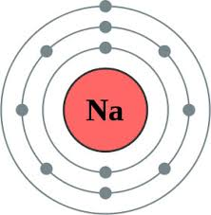
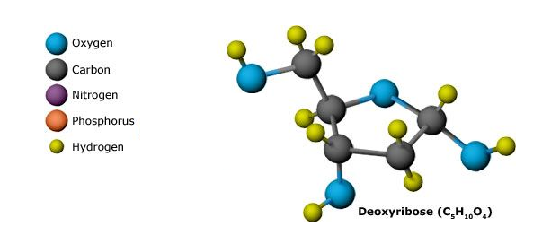
Actividad
I. Revisa las siguientes imágenes y clasifícalas entre molécula, átomo y partícula.

Slide 5
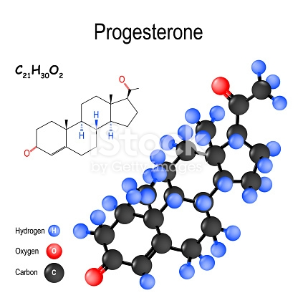
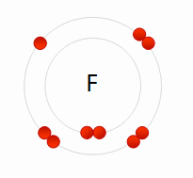
Actividad

Slide 6
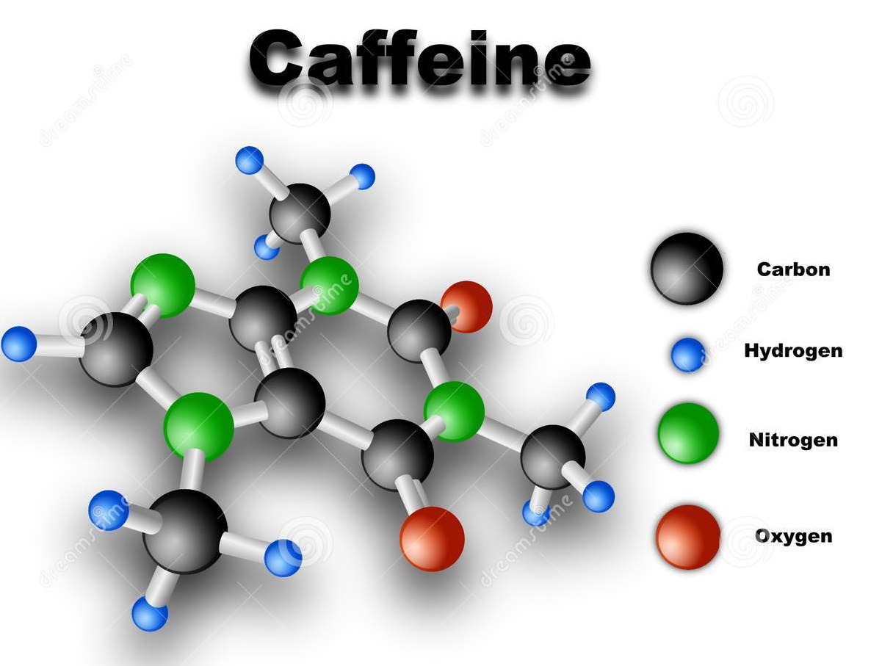
Actividad

